Slide 1


医师定期考核工作
背景介绍及相关政策解读
成都 2019年7月

Slide 2

背景介绍
政策解读

Slide 3
1
PART
定期考核工作背景介绍

Slide 4
定考工作的法律依据
定考工作的定位
定考工作的目标
定考工作的方向

Slide 5
定考工作的法律依据
《中华人民共和国执业医师法》
(1999年5月1日起施行)

Slide 6
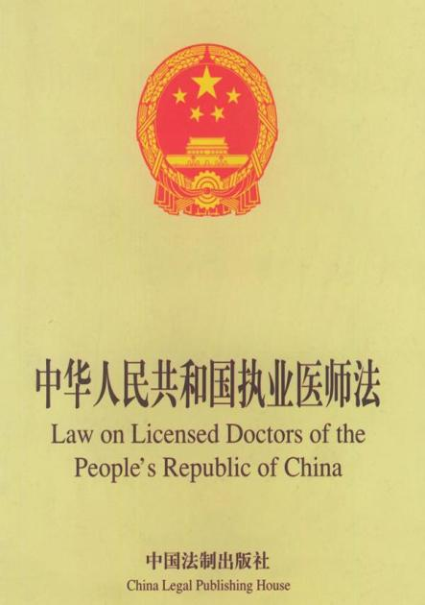
定考工作的法律依据
中华人民共和国
主席令第五号

Slide 7
定考工作的法律依据
第三十一条 受县级以上人民政府卫生行政部门委托的机构或者组织应当按照医师执业标准，对医师的业务水平、工作成绩和职业道德状况进行定期考核。

Slide 8
定考工作的法律依据
对医师的考核结果，考核机构应当报告准予注册的卫生行政部门备案。
对考核不合格的医师，县级以上人民政府卫生行政部门可以责令其暂停执业活动三个月至六个月，并接受培训和继续医学教育。暂停执业活动期满，再次进行考核，对考核合格的，允许其继续执业；对考核不合格的，由县级以上人民政府卫生行政部门注销注册，收回医师执业证书。

Slide 9
定考工作的法律依据
第三十二条 县级以上人民政府卫生行政部门负责指导、检查和监督医师考核工作。

Slide 10
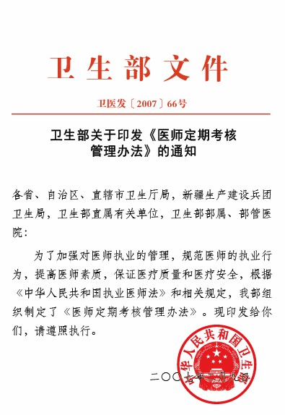
定考工作的法律依据
卫医发〔2007〕部令66号
第一章 总 则
第二章 考核机构
第三章 考核方式及管理
第四章 执业记录与考核程序
第五章 考核结果
第六章 监督管理
第七章 附 则

Slide 11
定考工作的相关规章、规范性文件
《医师执业注册管理办法》
中华人民共和国国家卫生和计划生育委员会令第13号 (2017年2月28日颁布，4月1日起施行)

Slide 12
《医师执业注册管理办法》
第十一条 医师的主要执业机构以及批准该机构执业的卫生计生行政部门应当在医师管理信息系统及时更新医师定期考核结果。
（第四条 国家建立医师管理信息系统，实行医师电子注册管理。）

Slide 13
《医师执业注册管理办法》
第十八条 医师注册后有下列情形之一的，医师个人或其所在的医疗、预防、保健机构，应当自知道或应当知道之日起30个工作日内向核发该机构《医疗机构执业许可证》的卫生计生行政部门报告，办理注销注册：
（四）医师定期考核不合格，并经培训后再次考核仍不合格的；
（五）连续两个考核周期未参加医师定期考核的；

Slide 14
定考工作的相关规章、规范性文件
《卫生部办公厅关于进一步做好医师定期考核管理工作的通知》（卫办医管发〔2010〕208号）
《关于推进和规范医师多点执业的若干意见》
——国家卫生计生委、国家发展改革委、人力资源社会保障部、国家中医药管理局、中国保监会 2014

Slide 15
定考工作的相关规章、规范性文件
医师多点执业的资格条件，多点执业的医师，最近连续两个周期的医师定期考核无不合格记录。
卫生计生行政部门和中医药管理部门及行业协会应当按照《中华人民共和国执业医师法》、《医师定期考核管理办法》等对多点执业医师进行考核。
——《关于推进和规范医师多点执业的若干意见》

Slide 16
定考工作的定位
医师定期考核是国家法律和法规确定的对医师进行执业准入后的监管、保证医疗服务质量和医疗安全的一项重要工作，是医师整个执业过程监管的重要组成部分，是医师执业注册制度的延伸，是医师执业资格再认定的重要依据，同时也是医师管理与国际接轨的一项重要举措。

Slide 17
定考工作的目标
促进医师在取得执业资格后保持应有的职业道德，不断更新知识、技能，提高专业技术能力和水平；实现对医师执业过程的监管。

Slide 18
定考工作的方向
定期考核工作已经/正在实现与医师执业注册的结合，下一步将着力推进定考与继续医学教育、医师执业信用评价、专科医师制度相结合。

Slide 19
2
PART
医师定期考核管理办法解读

Slide 20
《医师定期考核管理办法》
制定《医师定期考核管理办法》目的：
——加强医师执业管理
——提高医师素质
——保证医疗质量和医疗安全

Slide 21
《医师定期考核管理办法》
考核对象：
依法取得医师资格，经注册在医疗、预防、保健机构中执业的医师，需要参加定期考核。

Slide 22
《医师定期考核管理办法》
考核分类、周期：
医师定期考核分为执业医师考核和执业助理医师考核。考核类别分为临床、中医（包括中医、民族医、中西医结合）、口腔和公共卫生。
医师定期考核每两年为一个周期。

Slide 23
《医师定期考核管理办法》
定期考核的管理主体和责任主体 ：
国家卫生健康委员会主管全国医师定期考核管理工作。
县级以上地方人民政府卫生行政部门主管其负责注册的医师定期考核管理工作。

Slide 24
《医师定期考核管理办法》
考核机构：
县级以上地方人民政府卫生行政部门可以委托考核机构承担医师定期考核工作。
考核机构负责医师定期考核的组织、实施和考核结果评定，并向委托其承担考核任务的卫生行政部门报告考核工作情况及医师考核结果。

Slide 25
《医师定期考核管理办法》
申请考核机构的条件：
符合下列条件之一的医疗、预防、保健机构或者医疗卫生行业、学术组织，可以申请成为考核机构：
（一）设有100张以上床位的医疗机构 ；
（二）医师人数在50人以上的预防、保健机构；
（三）具有健全组织机构的医疗卫生行业、学术组织。

Slide 26
《医师定期考核管理办法》
考核内容：
医师定期考核包括业务水平测评、工作成绩和职业道德评定。
业务水平测评由考核机构负责；工作成绩、职业道德评定由医师所在医疗、预防、保健机构负责，考核机构复核。

Slide 27
《医师定期考核管理办法》
考核内容：
业务水平测评可以采用以下一种或几种形式：
（一）个人述职；
（二）有关法律、法规、专业知识的考核或考试以及技术操作的考核或考试；
（三）对其本人书写的医学文书的检查；
（四）患者评价和同行评议；
（五）省级卫生行政部门规定的其他形式。

Slide 28
《医师定期考核管理办法》
考核内容：
工作成绩包括医师执业过程中，遵守有关规定和要求，一定阶段完成工作的数量、质量和政府指令性工作的情况。
职业道德包括医师执业中坚持救死扶伤，以病人为中心，以及医德医风、医患关系、团结协作、依法执业状况等。

Slide 29
《医师定期考核管理办法》
考核程序：
医师定期考核程序分为一般程序与简易程序。
简易程序为本人书写述职报告，执业注册所在机构签署意见，报考核机构审核。

Slide 30
《医师定期考核管理办法》
考核程序：
国家实行医师行为记录制度。医师行为记录分为良好行为记录和不良行为记录。
良好行为记录应当包括医师在执业过程中受到的奖励、表彰、完成政府指令性任务、取得的技术成果等；不良行为记录应当包括因违反医疗卫生管理法规和诊疗规范常规受到的行政处罚、处分，以及发生的医疗事故等。

Slide 31
《医师定期考核管理办法》
考核程序：
认定为良好行为记录的表彰、奖励原则上应当为设区的市级以上相关部门作出的表彰、奖励，认定为良好行为记录的科技成果应当为获得设区的市级以上科技进步奖或与业务工作相关发明专利的科技成果。

Slide 32
《医师定期考核管理办法》
考核程序：
医师在考核周期内无不良行为记录，符合下列条件执行简易程序：
（一）具有5年以上执业经历，考核周期内有良好行为记录的；
（二）具有12年以上执业经历；
（三）省级以上卫生行政部门规定的其他情形。
其他医师定期考核按照一般程序进行。

Slide 33
《医师定期考核管理办法》
考核结果：
考核结果分为合格和不合格。工作成绩、职业道德和业务水平中任何一项不能通过评定或测评的，即为不合格。
医师在考核周期内按规定通过住院医师规范化培训、通过晋升上一级专业技术职务考试，可视为业务水平测评合格，考核时仅考核工作成绩和职业道德。

Slide 34
《医师定期考核管理办法》
考核结果：
对考核不合格的医师，卫生行政部门可以责令其暂停执业活动3个月至6个月，并接受培训和继续医学教育；暂停执业活动期满，由考核机构再次进行考核。对考核合格者，允许其继续执业，但该医师在本考核周期内不得评优和晋升；对考核不合格的，由卫生行政部门注销注册，收回医师执业证书。

Slide 35
《医师定期考核管理办法》
考核结果：
医师在考核周期内有下列情形之一的，考核机构应当认定为考核不合格：
（一）在发生的医疗事故中负有完全或主要责任的；
（二）未经所在机构或者卫生行政部门批准，擅自在注册地点以外的医疗、预防、保健机构进行执业活动的；
（三）跨执业类别进行执业活动的；

Slide 36
《医师定期考核管理办法》
（四）代他人参加医师资格考试的；
（五）在医疗卫生服务活动中索要患者及其亲友财物或者牟取其他不正当利益的；
（六）索要或者收受医疗器械、药品、试剂等生产、销售企业或其工作人员给予的回扣、提成或者谋取其他不正当利益的；
（七）通过介绍病人到其他单位检查、治疗或者购买药品、医疗器械等收取回扣或者提成的；

Slide 37
《医师定期考核管理办法》
（八）出具虚假医学证明文件，参与虚假医疗广告宣传和药品医疗器械促销的；
（九）未按照规定执行医院感染控制任务，未有效实施消毒或者无害化处置，造成疾病传播、流行的；
（十）故意泄漏传染病人、病原携带者、疑似传染病病人、密切接触者涉及个人隐私的有关信息、资料的；

Slide 38
《医师定期考核管理办法》
（十一）疾病预防控制机构的医师未依法履行传染病监测、报告、调查、处理职责，造成严重后果的；
（十二）考核周期内，有一次以上医德考评结果为医德较差的；
（十三）无正当理由不参加考核，或者扰乱考核秩序的；
（十四）违反《执业医师法》有关规定，被行政处罚的。

Slide 39
《医师定期考核管理办法》
监督管理——卫生行政：
设区的市级以上卫生行政部门要加强对下级卫生行政部门医师定期考核管理工作的指导和监督，对考核工作的情况和效果进行检查，对考核机构的考核结果进行抽查核实，保证医师定期考核工作的顺利开展。

Slide 40
《医师定期考核管理办法》
监督管理——考核机构：
考核机构有下列情形之一的，卫生行政部门应当责令改正；情节严重的，取消其两个考核周期以上的考核机构资格。
（一）不履行考核职责或者未按规定履行职责的；
（二）在考核工作中有弄虚作假、徇私舞弊行为的；
（三）在考核过程中显失公平的；

Slide 41
《医师定期考核管理办法》
监督管理——考核机构：
考核机构有下列情形之一的，卫生行政部门应当责令改正；情节严重的，取消其两个考核周期以上的考核机构资格。
（四） 考核人员索要或者收受被考核医师及其所在机构财物的；
（五）拒绝接受卫生行政部门监督或者抽查核实的；
（六）省级以上卫生行政部门规定的其他情形。

Slide 42
《医师定期考核管理办法》
监督管理——医师：
医师以贿赂或欺骗手段取得考核结果的，应当取消其考核结果，并判定为该考核周期考核不合格。
且连续3个考核周期不得适用简易程序考核——208号文件

Slide 43
《医师定期考核管理办法》
其他：
中医医院（含中西医结合医院、民族医医院）中医类别医师定期考核工作，参照“《中医医院（含中西医结合医院、民族医医院）中医类别医师定期考核内容》的通知（国中医药办医政发〔2011〕53号）”执行。

Slide 44
《医师定期考核管理办法》
其他：
中医医院（含中西医结合医院、民族医医院）中医类别医师定期考核工作，参照“《中医医院（含中西医结合医院、民族医医院）中医类别医师定期考核内容》的通知（国中医药办医政发〔2011〕53号）”执行。

Slide 45
医师定期考核下一步的工作
《国务院关于医师队伍管理情况和执业医师法实施情况的报告》
——马晓伟主任于4月21日在第十三届全国人大常委会第十次会议

Slide 46
医师定期考核下一步的工作
委托中国医师协会全面推行医师定期考核，系统评价医师业务水平、工作成绩和职业道德，细化量化考核指标，开展执业记录记分，强化过程管理，建立长效奖惩机制，促进依法行医、以德润医——工作方向
在“下一步工作安排”中指出，继续做好医师定期考核工作——工作要求

Slide 47

谢 谢！

